Slide 1
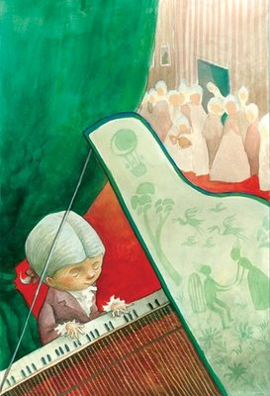
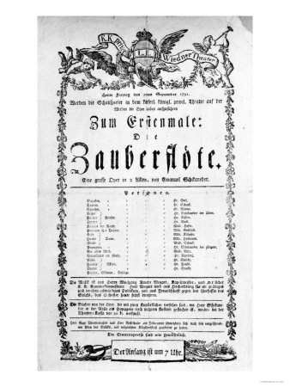
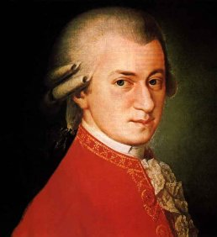
MOZARTOVA
ČAROBNA PIŠČAL

Slide 2
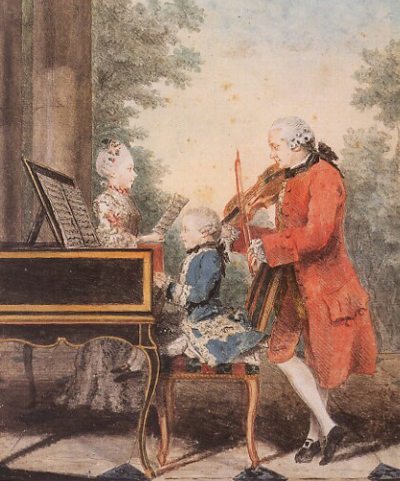
Mozart je bil avstrijski glasbenik in skladatelj.
Rodil se je 27. januarja 1756 v mestu Salzburg.
Že kot otrok je imel neverjeten
spomin in popoln posluh –
takoj si je zapomnil vsako
melodijo,ki jo je slišal.
Že pri 3 letih je na klavir igral
preproste pesmice.

Slide 3
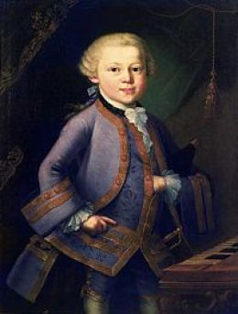
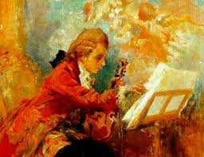
Pri 5 letih si je sam izmišljal
prve skladbe. Znal je igrati celo z
zavezanimi očmi.
Obvladal je tudi igranje violine, orgel
in sploh vsakega instrumenta, ki ga
je vzel v roke.

Slide 4
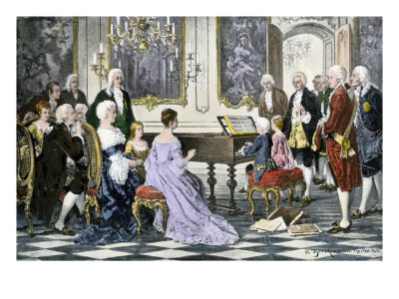
Ker je bil njegov oče skladatelj,
je hitro odkril
sinovo nadarjenost.
Dečka in njegovo sestro
je ponosno razkazoval
po evropskih dvorih.

Slide 5
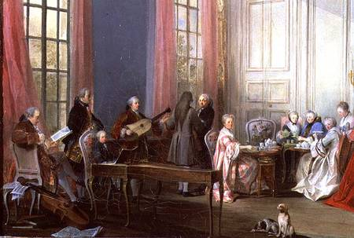
Družina se je preživljala z glasbenimi nastopi po evropskih državah, mestih in dvorih.

Slide 6
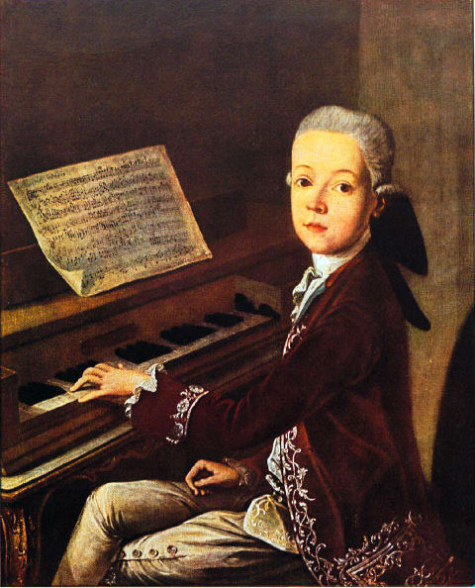
Svojo prvo opero je napisal pri 12 letih.
V svojem kratkem življenju jih je napisal kar 19, zadnja je bila Čarobna piščal.
Krstna uprizoritev – premiera je bila na Dunaju leta 1791, v letu skladateljeve smrti, na Dunaju.

Slide 7
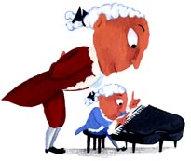
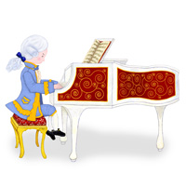
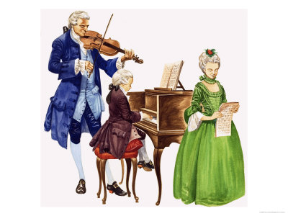
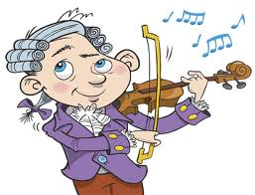
Mozart je napisal več kot 620 del, med najpomembnejšimi so ob Rekviemu tudi Mala nočna glasba, Mala prostozidarska kantata, Čarobna piščal, Figarova svatba, Pariška simfonija, Don Juan, Haffnerjeva, Linška in Praška simfonija.

Slide 8
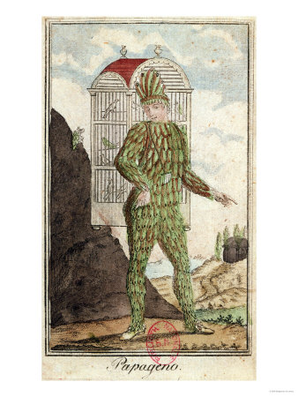
Čarobna piščal
Opera je sestavljena iz dveh dejanj.
Princ Tamino in njegov šaljivi prijatelj Papageno želita rešiti ugrabljeno deklico Pamino. Na tej poti ju čaka mnogo nevarnosti in težkih preizkušenj, ki jima jih pripravljata Kraljica noči in Monostatos. Ne bi jih mogla prestati, če ne bi imela čarobne piščalke in prav tako čudežnih zvončkov. Zvoki teh glasbil jima vselej pomagajo iz težav in tako se zgodba srečno konča z ljubeznijo princa Tamina s princeso Pamino in Papagena s Papageno. Svet svetlobe zmaga nad svetom zla in teme.

Slide 9
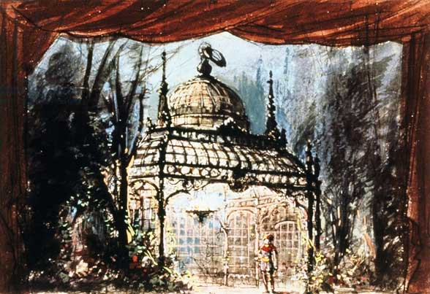
PRAVLJICA ČAROBNA PIŠČAL

Slide 10
Ena od glavnih oseb v operi Čarobna piščal je princ Tamino. Izvaja ga pevec, ki ima obseg glasu, ki ustreza tenorju.
Papageno je pevec, ki ima glasovni obseg baritona. Ogledali si bomo odlomek, kjer s čarobno piščalko vabi ptičke ter poslušali še
odlomek, kjer na zvončke igra že znano melodijo.

Slide 11
Operno predstavo začne orkester s posebno uvodno skladbo, ki se imenuje uvertura ali predigra.
Med najbolj znane odlomke iz opere štejemo arijo Kraljice noči, ki jo je skladatelj Mozart namenil sopranu.
Odrske prizore večkrat predstavljajo tudi dvojice ali skupine igralcev, ki se pevsko družijo v duete, tercete, kvartete in v skupine s še več pevci.

Slide 12
Množico v glasbenem gledališču predstavlja pevski zbor, ki se v odlomku »pogovarja« z duhovnikom Sarastrom, ki ima obseg basa.
Opera se zaključi z zaključkom ali finalom. Zadnji triumf ali višek je v operi Čarobna piščal skladatelj Mozart namenil zboru in orkestru.

Slide 13
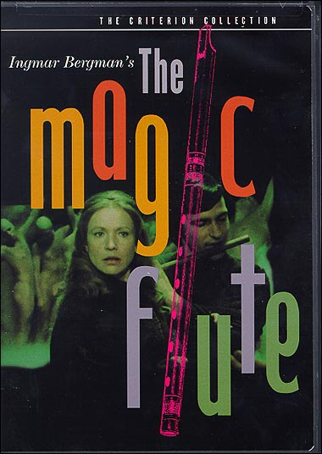
Čarobna piščal Ingmarja Bergama
Leta 1974 je švedski režiser Ingmar Bergman posnel film - znamenito opero Wolfganga Amadeusa Mozarta Čarobna piščal. Mineva štirideset let od premiere, film pa ostaja enako zanimiv, zabaven in sijoče lep. Samo želimo si lahko, da bi nastal še kak operni film, ki bi bil tako privlačen in navdihujoč!

